Slide 1
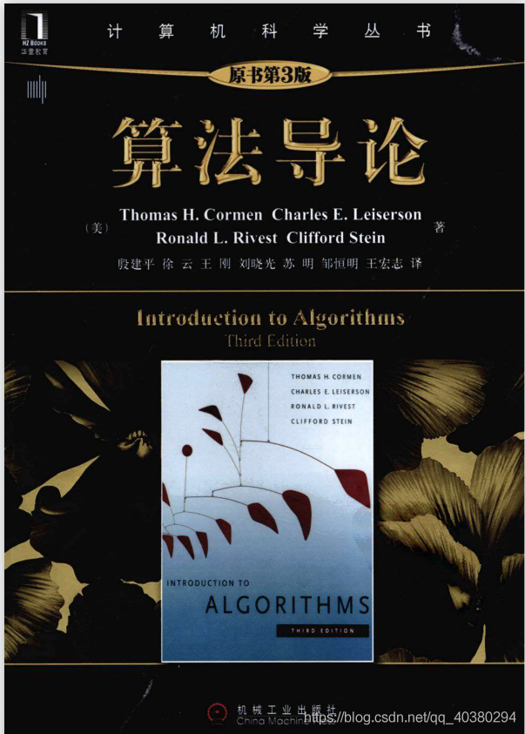
算法导论
Part 02:
24.3-Dijkstra算法
1 问题描述、算法思路
2 伪码描述、算法示例
3 复杂度分析
4 算法实现
5 拓展应用
主讲人：李珂瑶
时间：2021.07.06

Slide 2
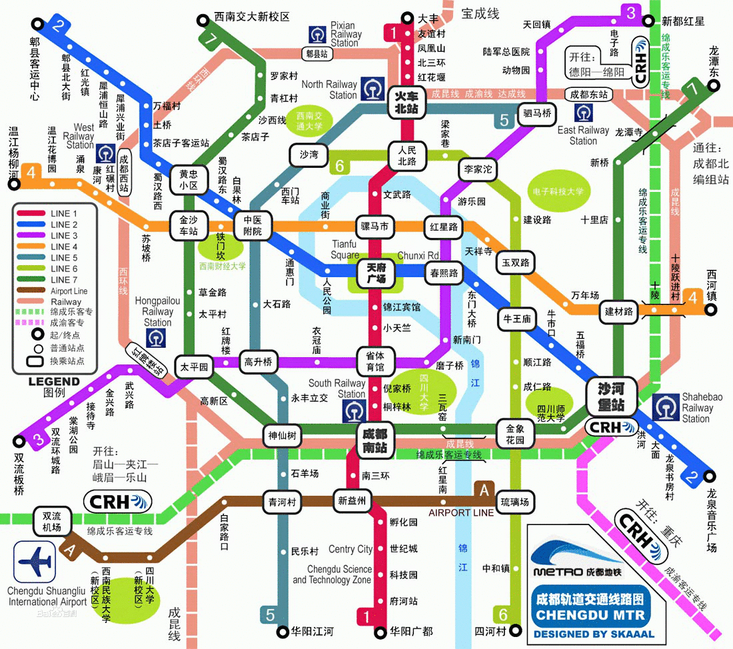
最 “短” 路
dijkstra

Slide 3
1 问题描述、算法思路
1 问题描述
Dijkstra算法解决的是带权重的有向图上单源最短路径问题；
限制条件：要求所有边的权重都为非负值；
2 算法思想
该算法基于广度优先搜索算法BFS+贪心策略；
以起始点为中心向外层层扩展，直到扩展到终点为止；
总是选择 “最轻”或“最近“的节点加入到选择集合中；
每次对所有可见点的路径长度进行排序；按长度递增的次序产生最短路径；

Slide 4

1 Dijkstra的求解思路
算法思路
怎样实现？
加哪个顶点？
逐步地发展最短路径树，直至它覆盖所有顶点。
构造一个循环，每次循环都增加一个顶点到最短路径树上。
从所有与树邻接的顶点中，选择离源点最近的。
如何维护最短路径树？
哪里来的距离标记？
怎么知道谁最近？
树上顶点的集合S。
顶点的前继p(i)。
如何选择顶点？
每次循环都需要对距离标记进行更新。
对每个顶点，都用一个距离标记(Label)来记录。
FindMin()
如何更新距离标记？
Update(i)
dijkstra

Slide 5

2 伪码描述
DijkstraAlg (G(V, E), s)
FOR all vertex j in V DO
d(j) = ∞; p(j) = NULL;
S = {s}; d(s) = 0; p(s) = NULL;
Update(s);
WHILE S ≠ V DO
i = FindMin();
S = S U {i};
Update(i);
END WHILE
Update ( i )
FOR each edge e incident to i DO
IF e.weight + d(i) < d(e.head) THEN
d(e.head) = e.weight + d(i);
p(e.head) = i;
END IF
END FOR
FindMin ()
d(j): 顶点j的距离标记。
Find vertex v in V – S which has minimum d(v);
RETURN v;
p(j): 顶点j在最短路径树上的前继点。
S: 最短路径树上的顶点集合。
dijkstra

Slide 6
2 算法示例
2,s
6,a
∞
∞
Step | S | d(a), p(a) | d(b), p(b) | d(c), p(c) | d(d), p(d) | d(e), p(e)
0
1
2
3
4
5
a
4
a
b
b
2
s
2, s
∞
∞
∞
∞
4, s
2
∞
s,a
2, s
6, a
∞
4, a
3, a
∞
s
s
1
2
3
c
c
∞
s,a,e
6, a
∞
4, a
3, a
0
7,d
4
s,a,e,d
6, a
7, d
4, a
3
e
e
d
d
s,a,e,d,b
6, a
7, d
∞
3
∞
s,a,e,d,b,c
7, d
4,s
3,a
4,a
DijkstraAlg (G(V, E), s)
Update ( i )
FOR each edge e incident to i DO
IF e.weight + d(i) < d(e.head) THEN
d(e.head) = e.weight + d(i);
p(e.head) = i;
END IF
END FOR
FOR all vertex j in V DO
d(j) = ∞; p(j) = NULL;
S = {s}; d(s) = 0; p(s) = NULL;
Update(s);
WHILE S ≠ V DO
i = FindMin();
S = S U {i};
Update(i);
END WHILE
FindMin ()
Find vertex v in V – S which has minimum d(v);
RETURN v;
dijkstra

Slide 7


3 复杂度分析
DijkstraAlg (G(V, E), s)
有几个循环？
2
FOR all vertex j in V DO
d(j) = ∞; p(j) = NULL;
S = {s}; d(s) = 0; p(s) = NULL;
Update(s);
WHILE S ≠ V DO
i = FindMin();
S = S U {i};
Update(i);
END WHILE
FOR循环的操作次数？
2n
WHILE循环了几次？
n
WHILE循环的操作次数呢？
FindMin
Update
从n个数中求最小，复杂度为n；
n+(n-1)+…+1→n(n+1)/2
每次循环检查的边的数目都不同；
但是都不重复；
总共检查了m次
总的操作次数为：
2n + n(n+1)/2 + n + m
结论：
Dijkstra算法的复杂度为O(n²)
dijkstra

Slide 8


4 Dijkstra实现#1
实现#1【普通实现】
Dijkstra#1( G, s )
FOR all vertex j in V DO
A[j] = ∞; p[j] = NULL;
X = {s}; A[s]=0; p[s] = NULL;
WHILE X ≠ V DO
i = FindMin(V-X);
X = X U {i};
FOR every neighbor t of i
IF A[i] + w(i, t) < A[t]
A[t] = A[i] + w(i, t);
p[t] = i;
ENDFOR
ENDWHILE
顺序遍历集合；
运行时间？
寻找路径最短的点：O(n²)
加入集合S：O(n)
更新距离：O(m)
总的时间复杂度为O(n²)
朴素dijkstra适合稠密图，用邻接矩阵存；
dijkstra

Slide 9
4 Dijkstra实现#2
实现#2【堆实现】:
与实现#1类似，只是用堆来维护V-X集合；
FindMin用堆的Extract-Min实现。
A值更新后，需要在heap中先删除，后插入。
复杂度分析？
n次Extract-Min：O(nlogn)
m次Delete和m次Insert：O(mlogn)
总RT：O(nlogn+mlogn) = O(mlogn)
堆优化dijkstra适合稀疏图，用邻接表存；
dijkstra

Slide 10
5 拓展
单源单宿最短路问题
给定图G, 给定顶点s和d, 求从s到d的最小权重路径。
如何修改Dijkstra算法来求解这个问题？
复杂度？
带宽约束下的最短路问题
给定加权图G，每条边上既有权重，也有capacity。给定源点s，以及带宽需求C。求从s出发到其他顶点的带宽大于C的最小权重路径。
必不经点/边问题
给定加权图G和顶点s、d和x。求从s到d不经x的所有路径中权重最小那一条。【必不经边的问题定义类似】
dijkstra

Slide 11
5 拓展
最大带宽路径问题
给定加权图G，边上权重表示剩余带宽。给定顶点s和d，求从s到d的最大带宽路径。
路径带宽与边的带宽是什么关系？
最短分离路径对问题
给定加权图G。给定源点s和宿点d。求从s出发到d的一对路径（两条），要求这两条路径“链路分离”，且路径权重之和最小。
dijkstra

Slide 12
小结（1/2）
算法
实现
扩展
应用
主要内容
主要内容
Dijkstra算法基本思路
#1:朴素dijkstra：O(n² )
算法示例
#2:堆优化dijkstra：O(mlogn)
复杂度分析
dijkstra

Slide 13
小结（2/2）
算法
实现
扩展
应用
主要内容
主要内容
单源单宿
IP网络路由原理
特殊约束最短路
OSPF协议原理
最大通过率路径
最大带宽路径
为什么dijkstra算法限制不能有负权边？
最短分离路径对
dijkstra

Slide 14
Thanks

